Slide 1





TONYC
INTEGRANTES:
DAVID OLIVA
LUIS MIGUEL LOPEZ
AARON GOMEZ

Slide 2
INDICE
CONCEPTUALIZACION
ARTE
DESARROLLO
LINEAS FUTURAS

Slide 3


HISTORIA DEL JUEGO
LA HISTORIA DE ESTE JUEGO VA A TRATAR DE TONYC INTENTANDO SALVAR A SU COMPAÑERO TILES DE LAS MANOS DEL DOCTOR EGGMAN
EN ESTA AVENTURA DEBERA SUPERAR DIVERSOS OBSTACULOS QUE HAY EN EL MAPA
CONSIGUIENTO TODAS LAS MONEDAS PARA CONSEGUIR LA LLAVE QUE ABRIRA LA JAULA

Slide 4

JUEGO DE PLATAFORMAS INSPIRADO EN SONIC
¿DE QUE TRATA EL JUEGO?
01
02
MOVIMIENTO RAPIDO BASADO EN INERCIA
USO DE RAMPAS Y FISICAS DINÁMICAS
03
ENEMIGOS QUE PERSIGUEN AL JUGADOR
04

Slide 5

ARTE Y DISEÑO VISUAL
PANTALLA DE INICIO

Slide 6

ARTE Y DISEÑO VISUAL
SONIC
MOSQUITO_EGGMAN
DOCTOR_EGGMAN
MONEDA

Slide 7

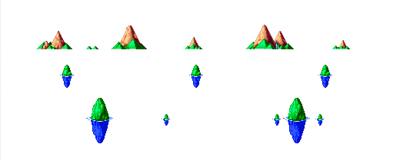
ARTE Y DISEÑO VISUAL
FONDO
TILES
PINCHOS

Slide 8
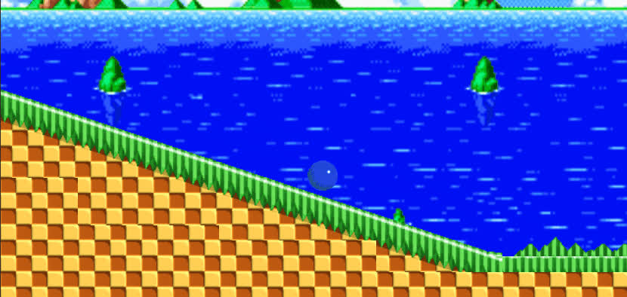
DESARROLLO
SISTEMA DE RODAR (BOLA)

Slide 9
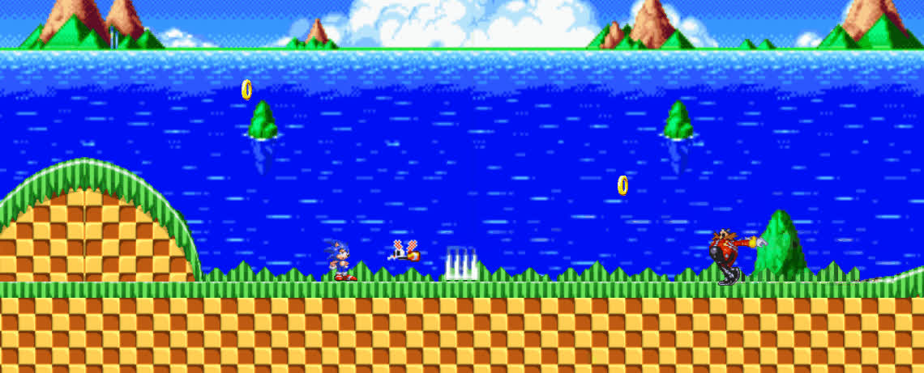
DESARROLLO
ENEMIGOS QUE PERSIGUEN AL JUGADOR

Slide 10
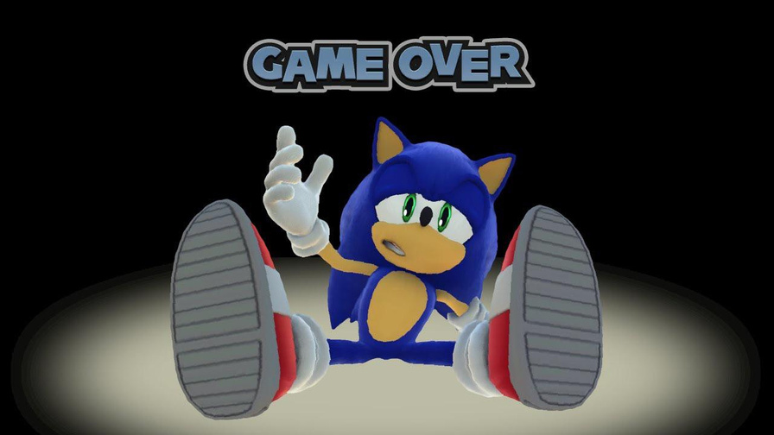
LINEAS FUTURAS
IMPLEMENTACION DE LA CARGA DE LA RUEDA
MANTENIENDO EL BOTON DE AGACHAR
IMPLEMENTACION DE LA PANTALLA DE MUERTE

Slide 11
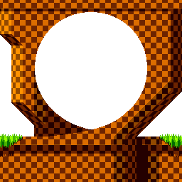
LINEAS FUTURAS
IMPLEMENTACION DE MAS MAPAS O MEJORA DE MAPA
COMO POR EJEMPLO IMPLEMENTACION DE LOOPINGS
IMPLEMENTACION DE MAS ENEMIGOS

Slide 12
GRACIAS

